Slide 1

Forensic
Antoine VIGGIANO - Valentin MAGNAN – Kelly BOUTEMEUR – Théo SODA
Notes:
Théo

Slide 2

Summary
Context
Approach of the analysis
Results
Recommendations
Conclusion
Notes:
Théo

Slide 3



Context
John Fredricksen
Jane Esteban
Steve Kowhai
Notes:
Théo

Slide 4
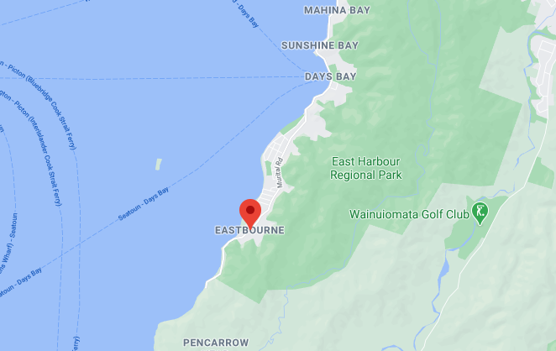
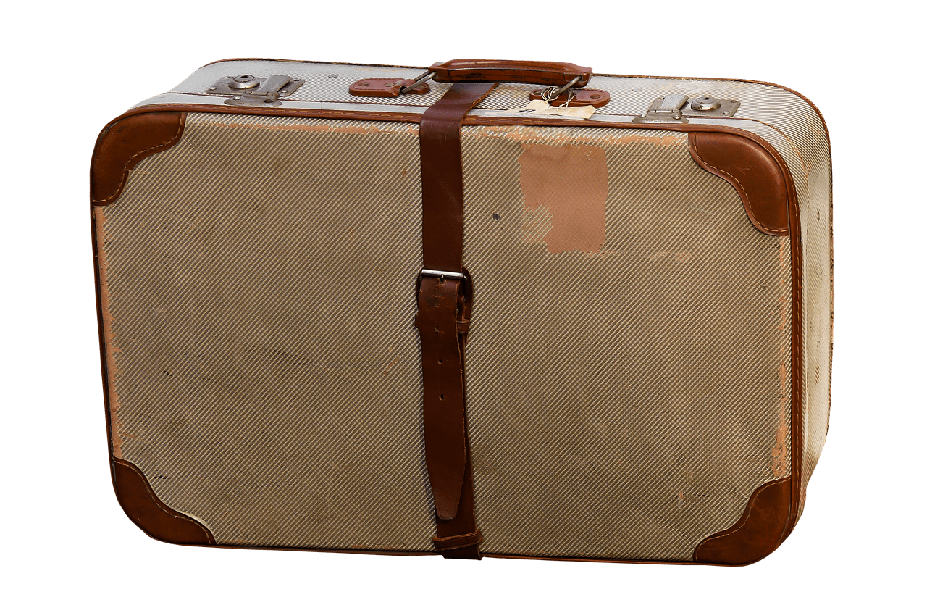
Context
John Fredricksen
Jane Esteban
Notes:
Théo

Slide 5
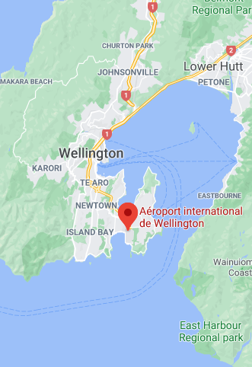
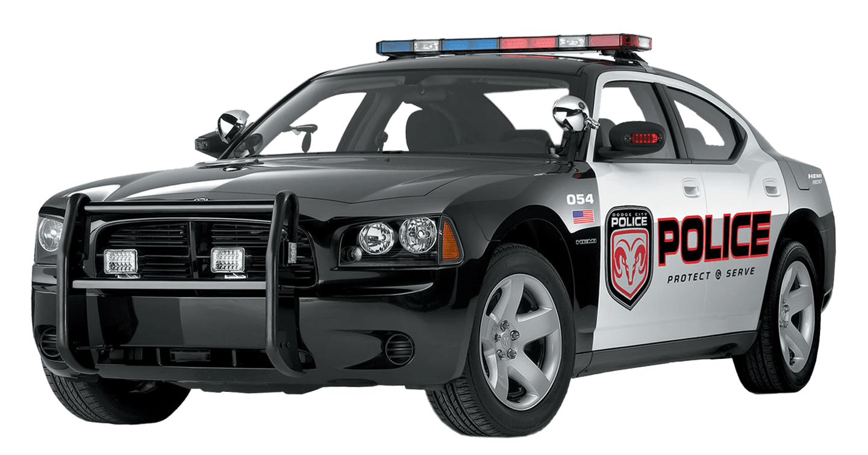
Context
John Fredricksen
Jane Esteban
Notes:
Théo

Slide 6
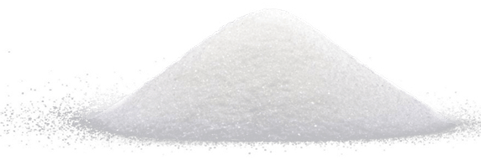
Context
1 kg
Notes:
Théo

Slide 7





Executive Summary
Notes:
Théo

Slide 8
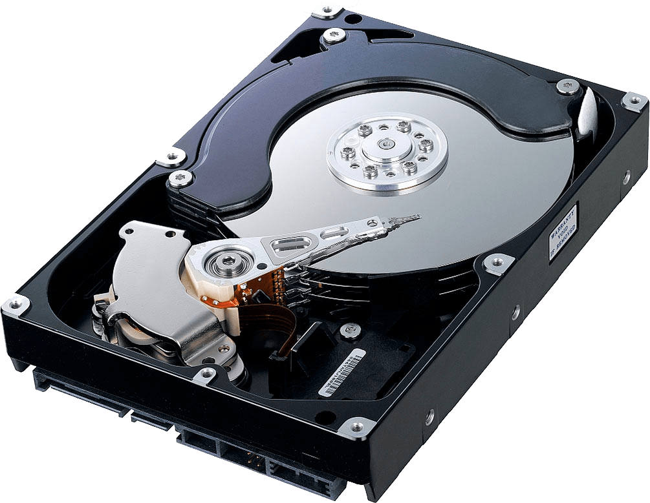
Approach of the analysis
John Fredricksen
Jane Esteban
Steve Kowhai
Memory Dump
Image
Goals
Evidence
Notes:
Antoine

Slide 9



Approach of the analysis : Used tools
Psort.py
SANS Posters
Notes:
Antoine

Slide 10
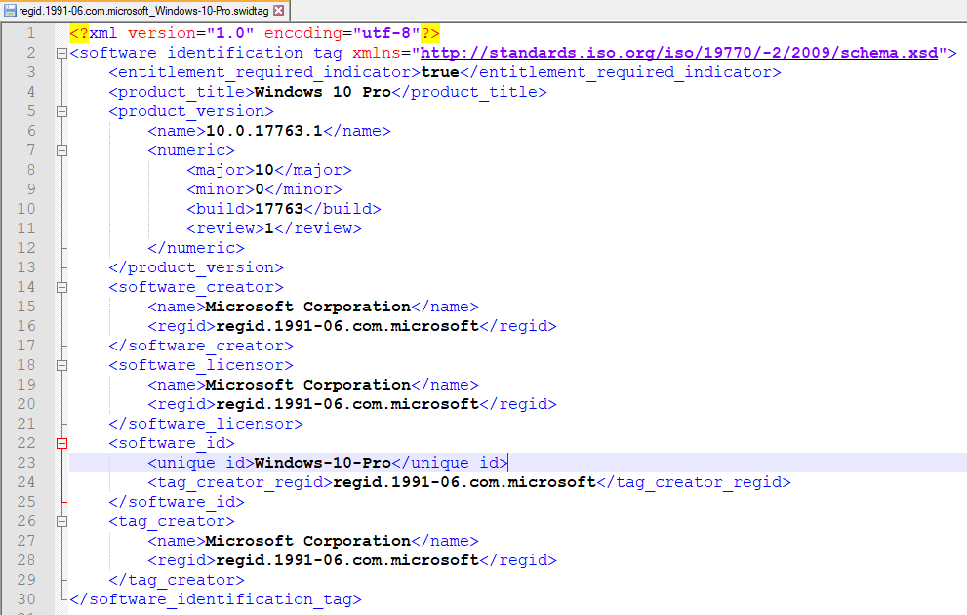
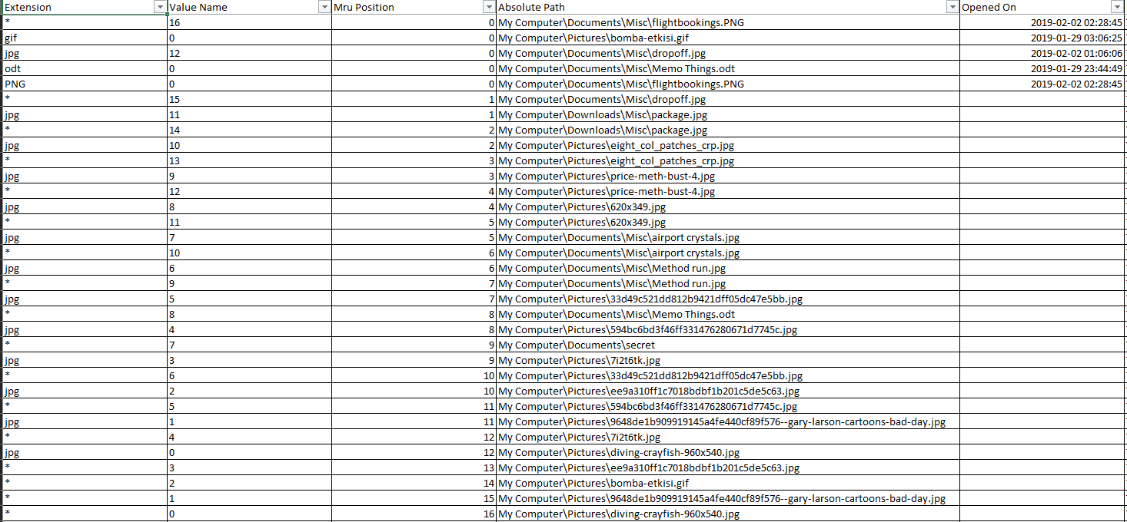
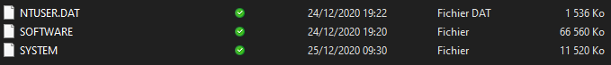
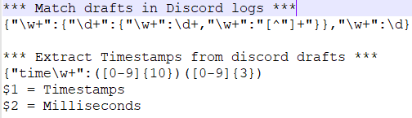
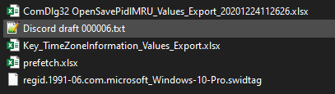
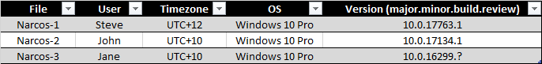
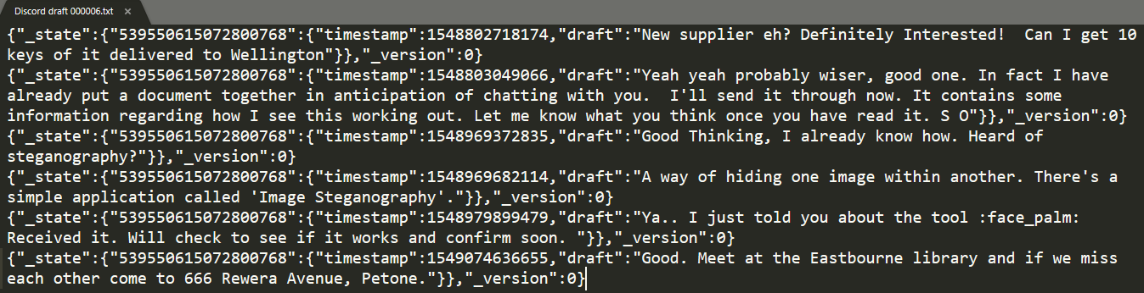
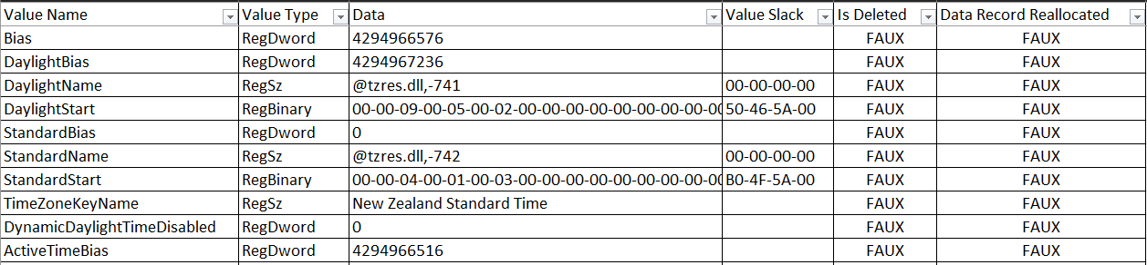
Results : Gathering Artefacts
Notes:
Valentin
Tout d’abord, on a commence par rassembler des artefacts pour avoir des infos sur les PC des suspects
Fichiers recent : avec certains fichiers que l’on ne retrouvait pas aux emplacements indiqués
Cache discord
Profil volatility
Narcos 1 et Narcos 2 : Profils existent mais fonctionnent pas
Narcos 3 : Pas de profil

Slide 11
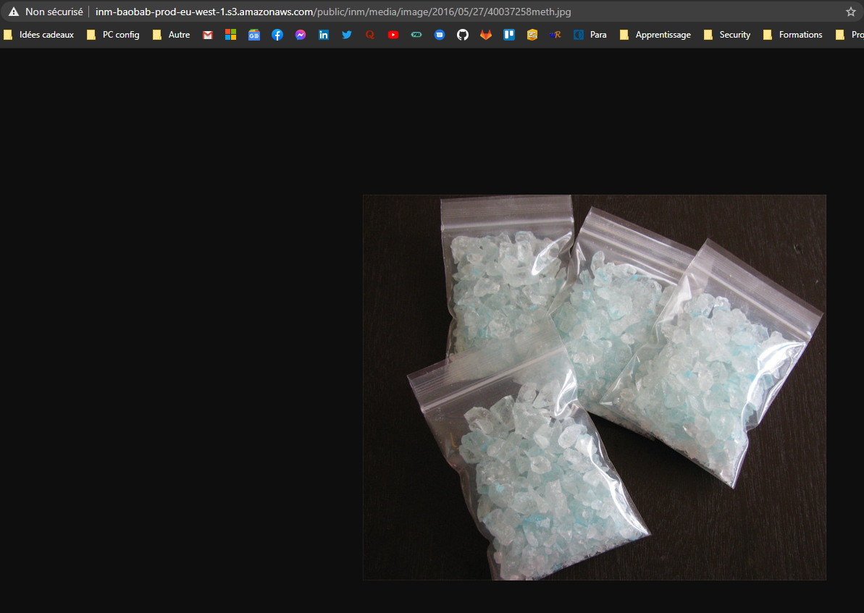

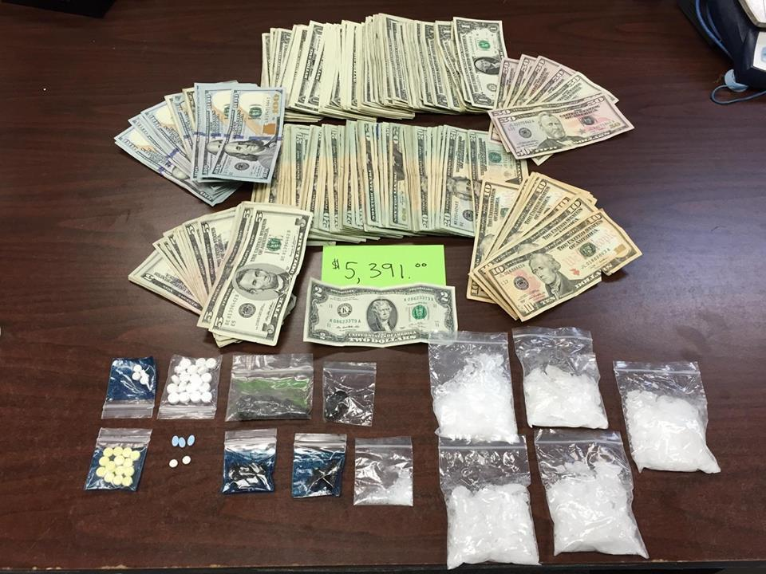
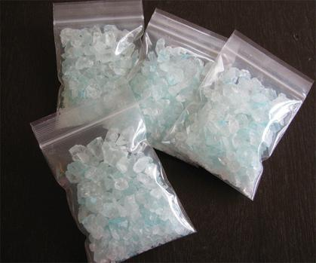
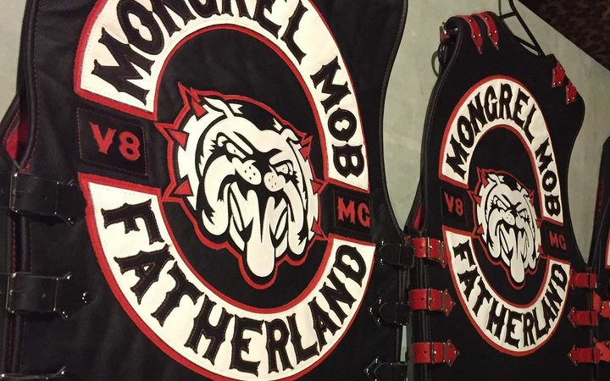

Results : Recycle Bin
/home/sansforensics/Desktop/mount_points/Narcos1/$Recycle.Bin/S-1-5-21-1474204758-2504895174-1356074821-1001
Notes:
Valentin
Poubelle de Steve puis Jane ( aussi contact_card.zip)
mongrel mob fatherland qui est un gang de nouvelle zeland très actif dans tout le pays (+1000 membres)
Puis on a trouvé des images de drogues et d’argent, probablement à Steve
Dans le cache web de steve on a trouvé où était téléchargé l’image de droite,
celle-ci étant stockée sur un bucket s3 on s’est dit qu’il était peut-être mal configure, visible publiquement
En rechant encore un peu inm-baobab prod on s’est finalemen,t rendu compte que c’était un bucket de pinterest
Efin l’image de police sur le PC de Jane était dans sa poubelle

Slide 12
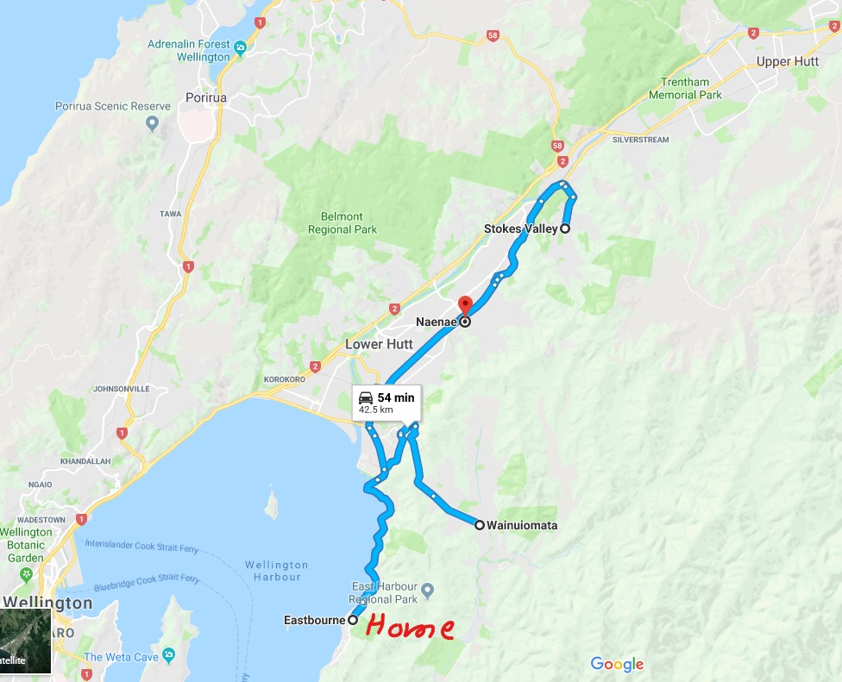
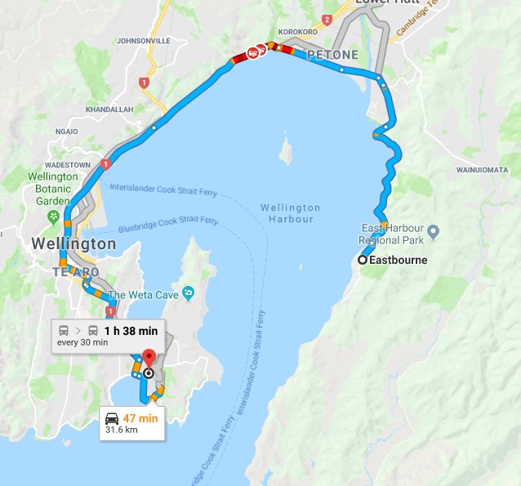
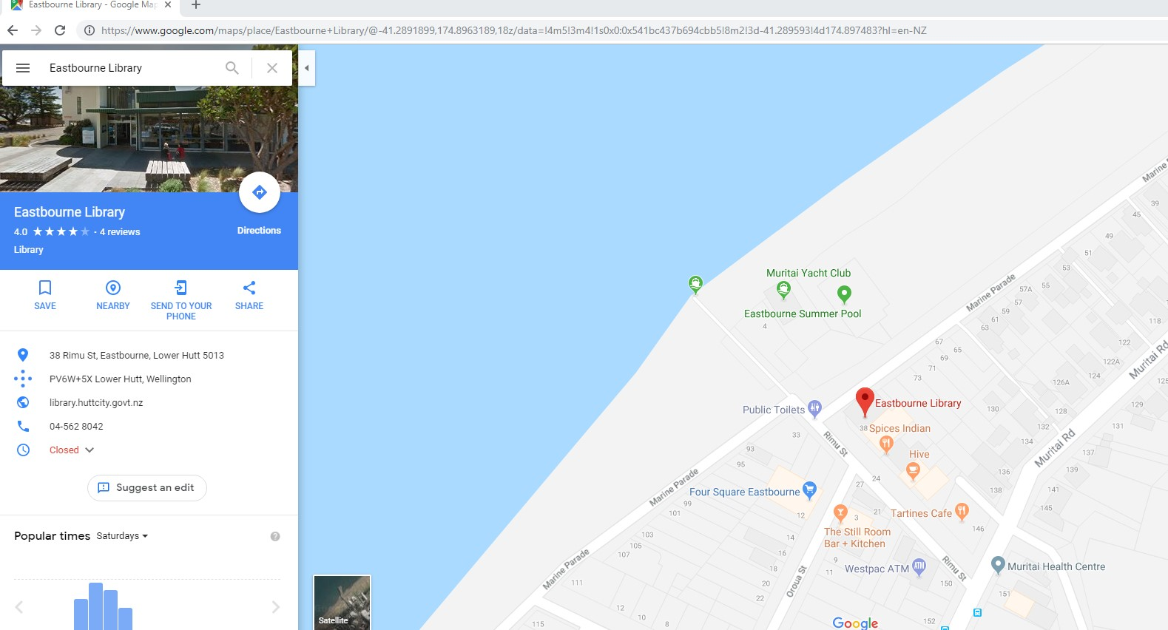
Results : Travel
Notes:
Valentin
Sur le pc de steve on a trouvé quelques images de différents trajets aux alentours de wellington
Stokes Valley : On sait pas trop

Slide 13
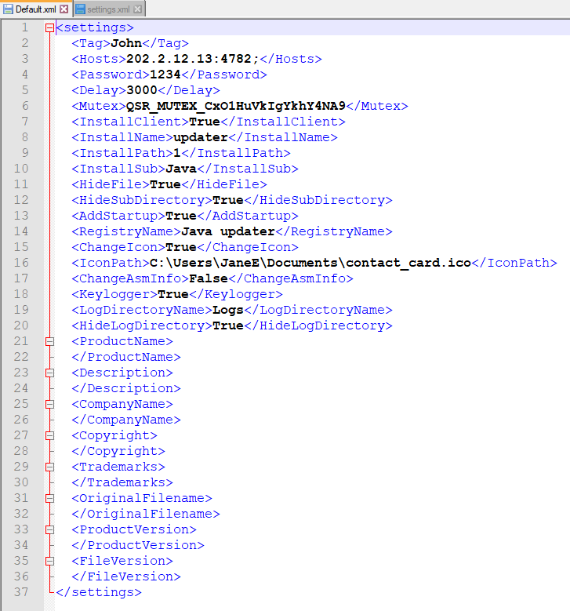
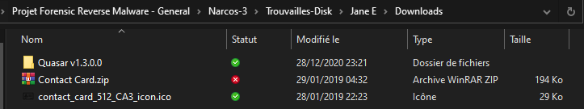
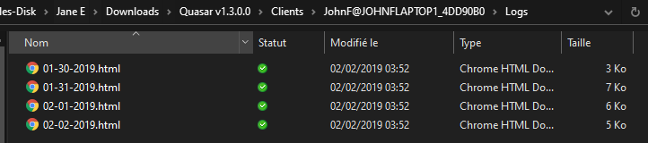

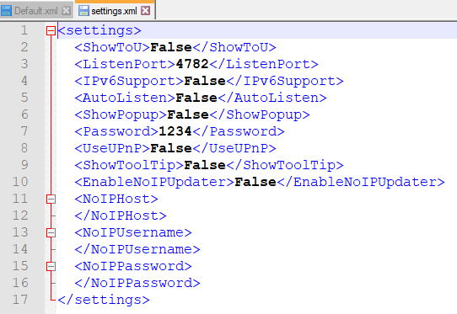
Results : RAT
Notes:
Valentin
En fouillant le PC de Jane, on a trouvé d’autres éléments intéressants
RAT : Quasar
Settings concernant John était dans la corbeille de Jane
On va voir par la suite les différentes pages html qui contiennent des

Slide 14
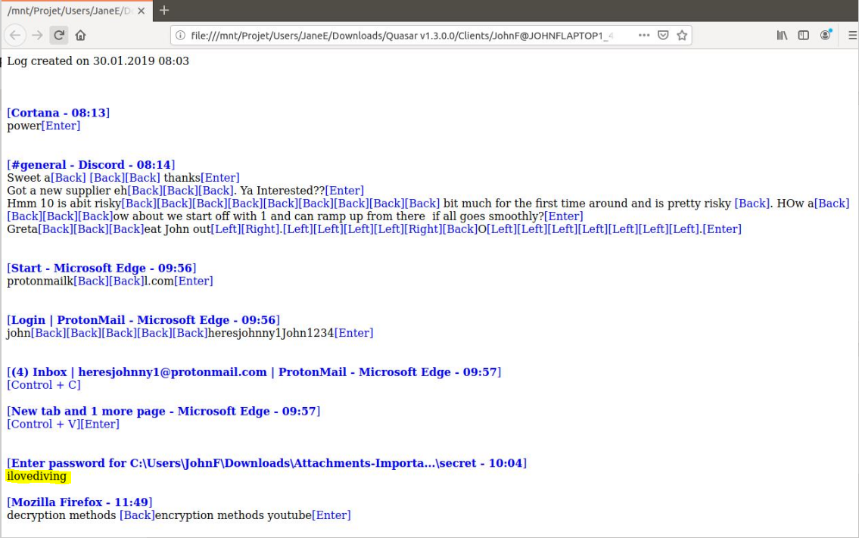
Results : Encryption
file:///mnt/Projet/Users/JaneE/Downloads/Quasar%20v1.3.0.0/Clients/JohnF@JOHNFLAPTOP1_4DD90B0/Logs/01-30-2019.html
Notes:
Kelly

Slide 15
Results : Encryption
File secret
TrueCrypt
ilovediving
Notes:
Kelly

Slide 16
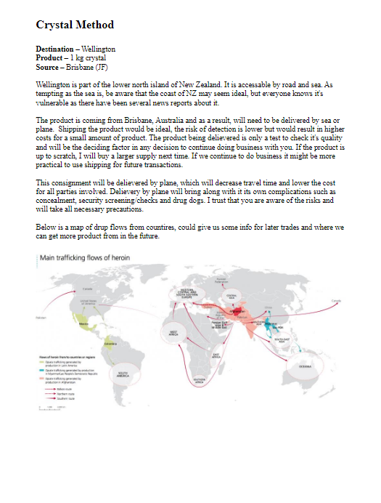
Results : Encryption
File secret
Notes:
Kelly

Slide 17
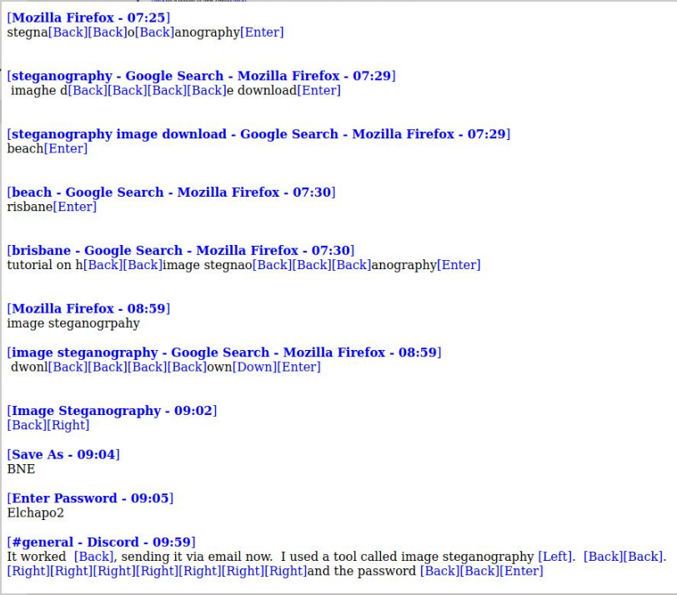
Results : Steganography
Notes:
Valentin
Dans les log de quasar, on a également trouvé un fichier BNE et un mot de passe elchapo

Slide 18
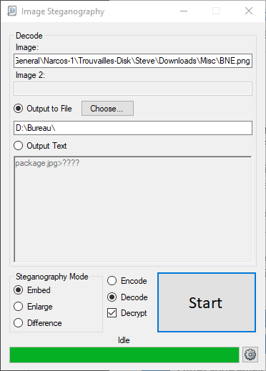
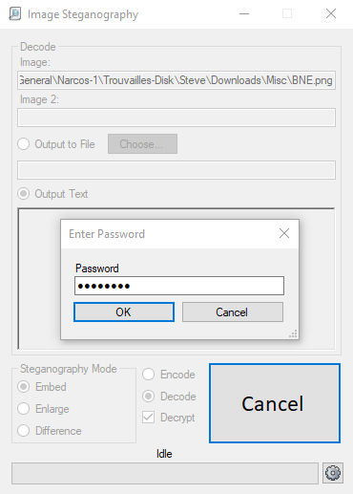
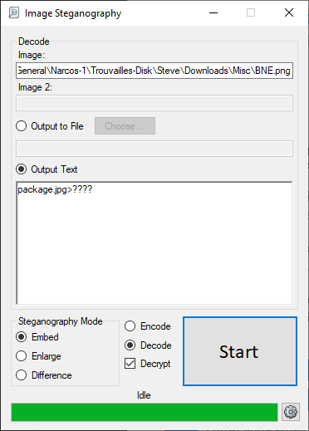
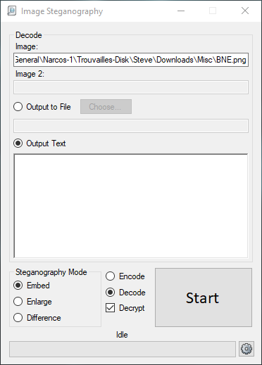
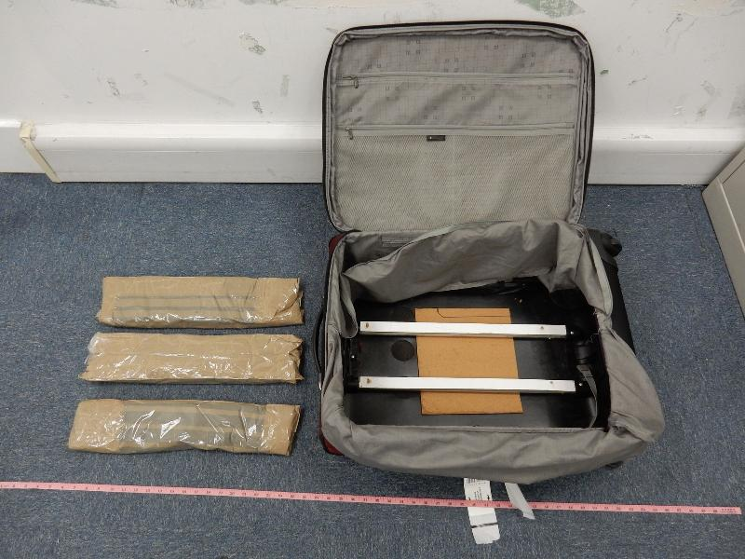
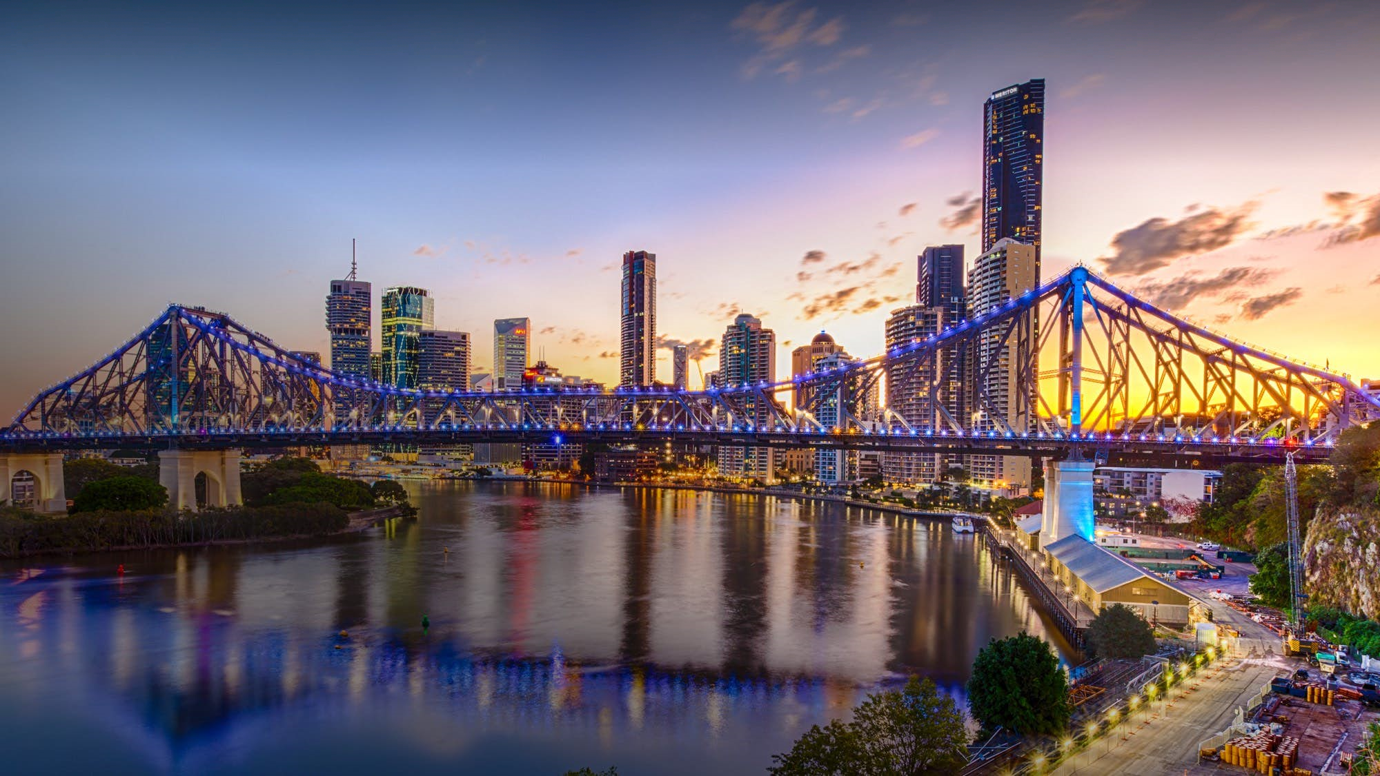
Results : Steganography
File BNE
Image steganography
Elchapo2
Narcos-1\Users\Steve\Appdata Roaming\CPascoe\Image Steganography\ProgData\Image Steganography.exe
Notes:
Valentin
On a réutilisé le logiciel de stéganographie utilisé par John pour cacher une information pour l’envoyer à Steve à travers de l’image BNE

Slide 19
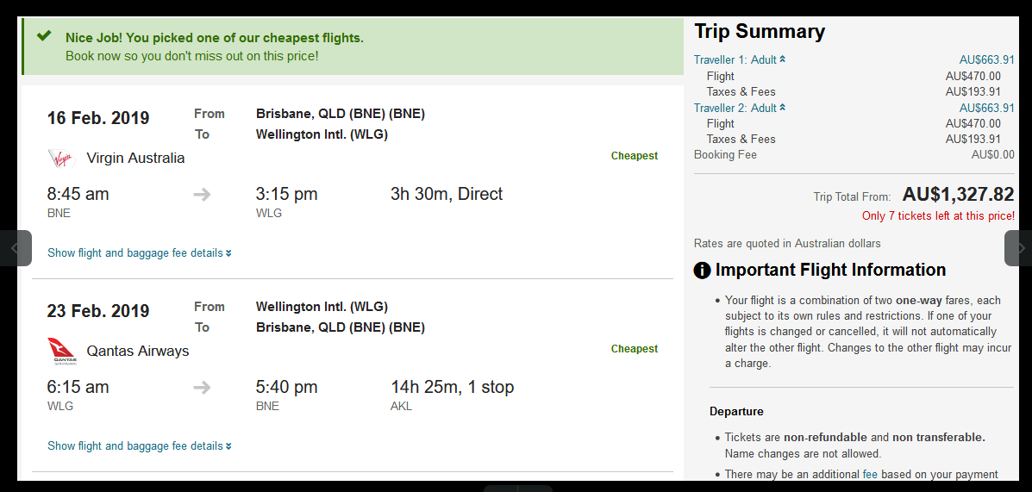
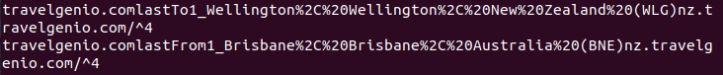
Results : Evidence
Notes:
Kelly

Slide 20
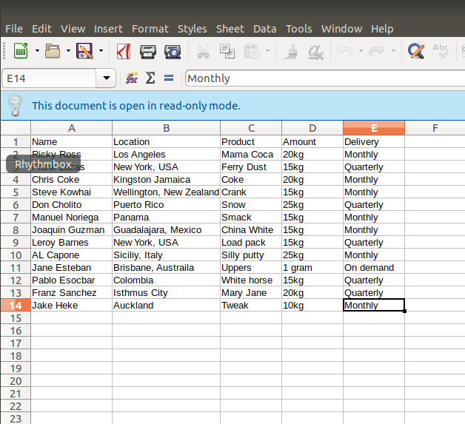
Results : Evidence
Notes:
Kelly

Slide 21
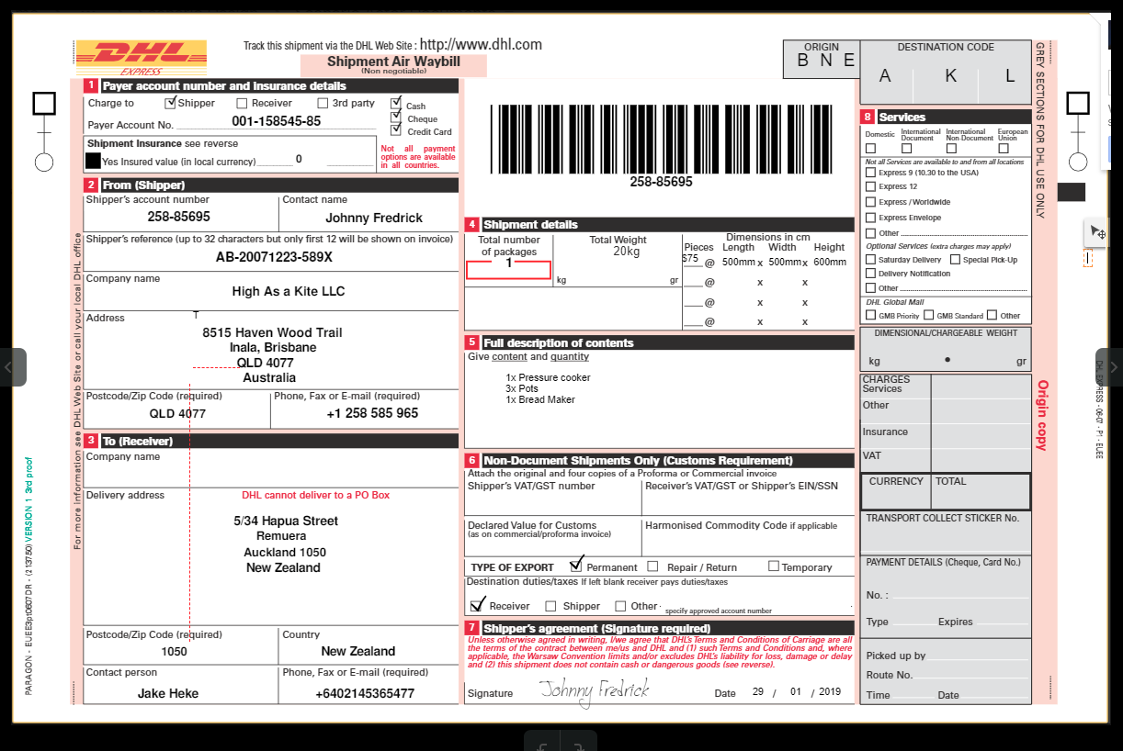
Results : Evidence
Notes:
Kelly

Slide 22
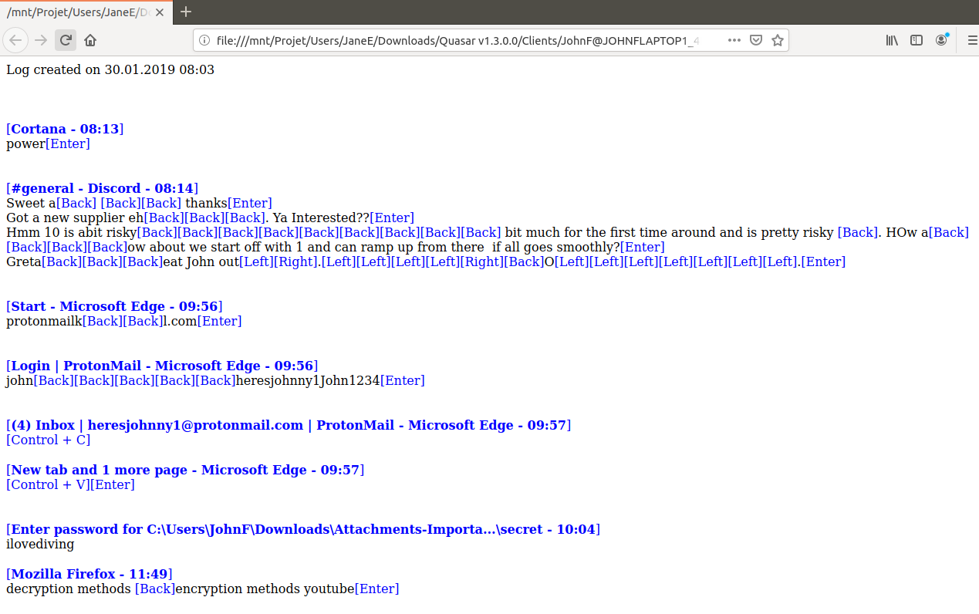
Results : Mail
Notes:
Valentin
Retournons dans les logs de quasar.
On a indentifié le client mail utilisé par les 3 suspects ainsi que les identifiants de John

Slide 23
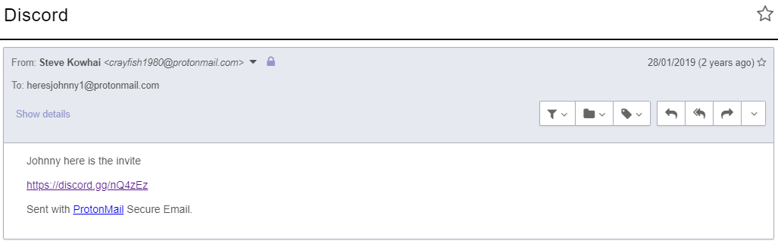
Results : Mail
Notes:
Valentin
Dans ses mails, on a pu trouvé le lien du discord sur lequel ils conversaient

Slide 24
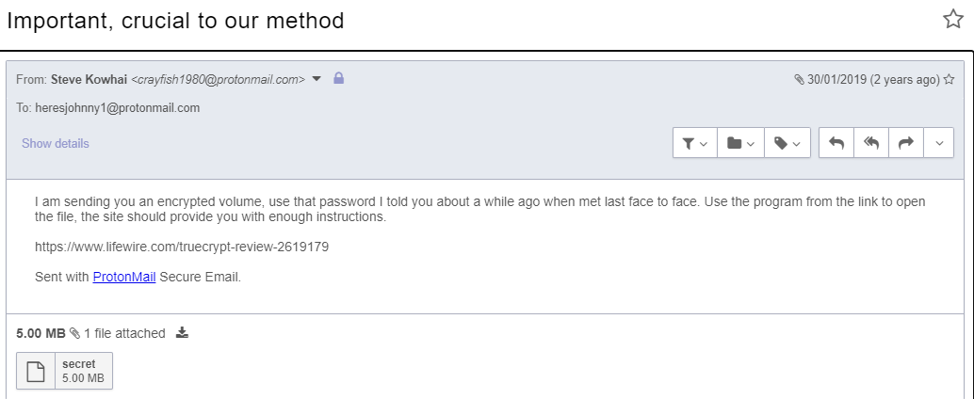
Results : Mail
Notes:
Valentin
Et on a pu trouvé le fichier chiffré qui s’appelle secret, vu dans les diapos précédentes

Slide 25
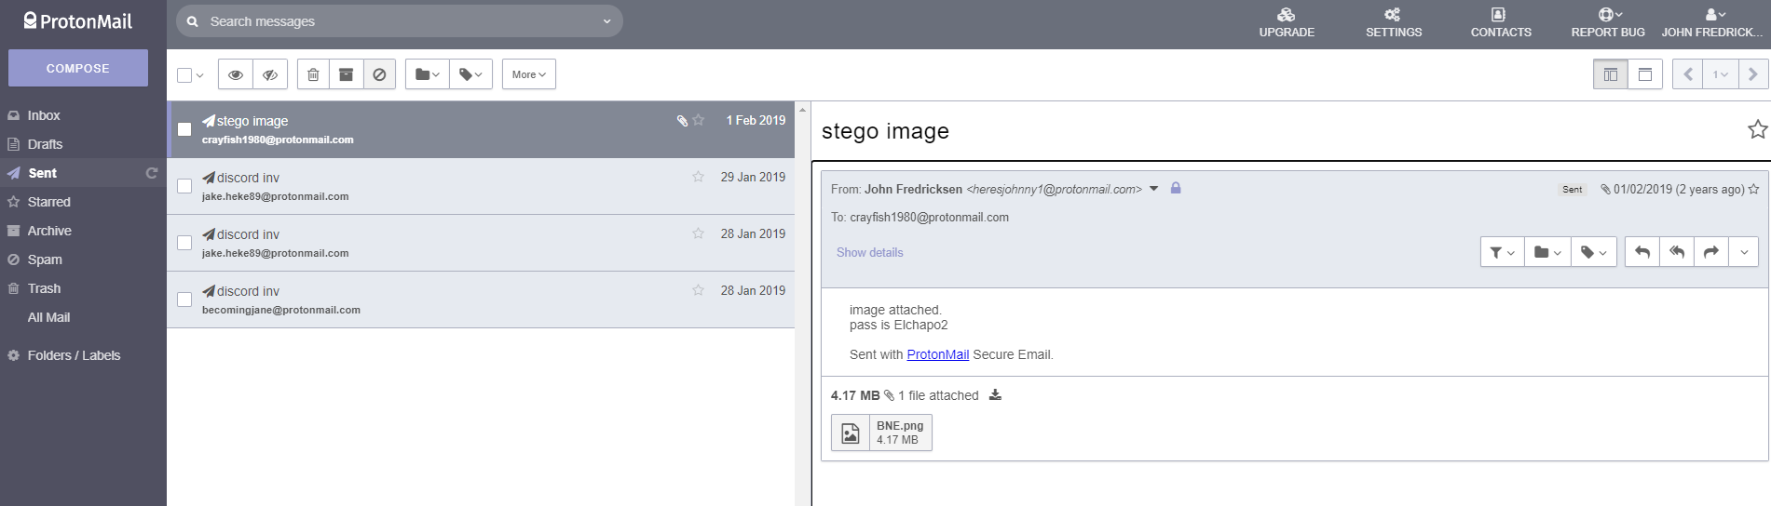
Results : Mail
Notes:
Valentin
Et enfin on voit qu’il a bien envoyé l’image BNE qui contient l’image cachée et chiffrée de la valise contenant la drogue

Slide 26
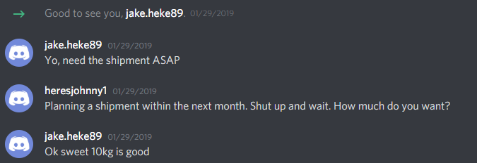
Results : Discord
Notes:
Antoine

Slide 27
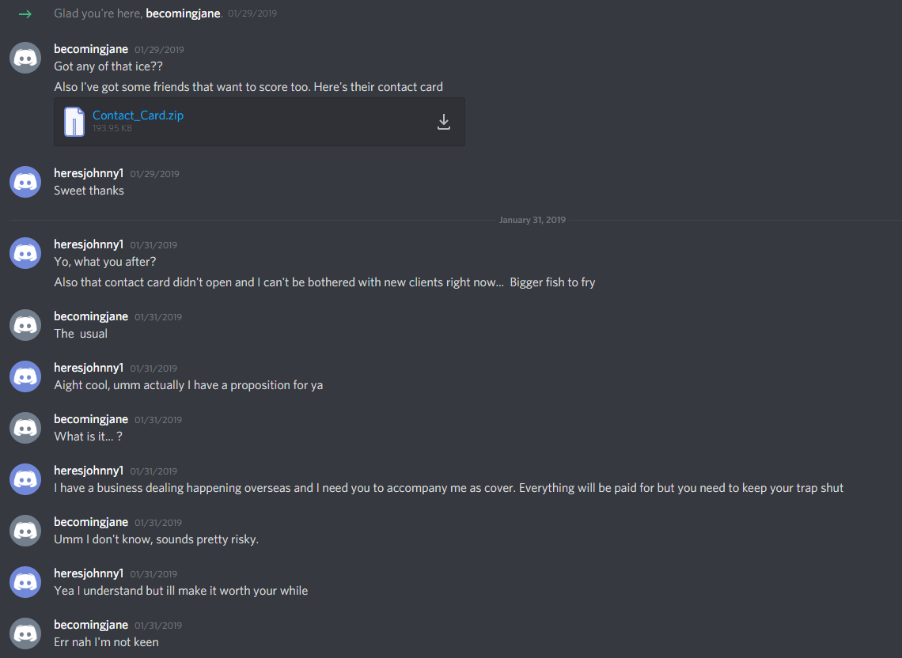
Results : Discord
Notes:
Antoine

Slide 28
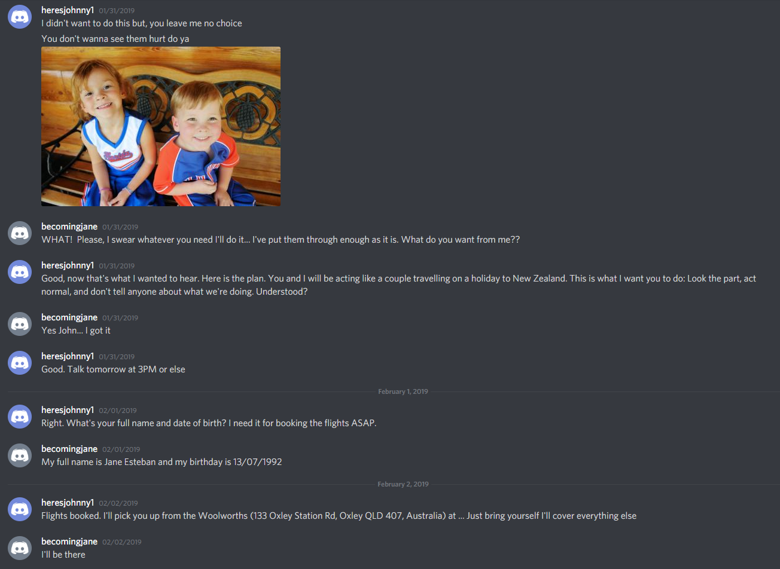
Results : Discord
Notes:
Antoine

Slide 29
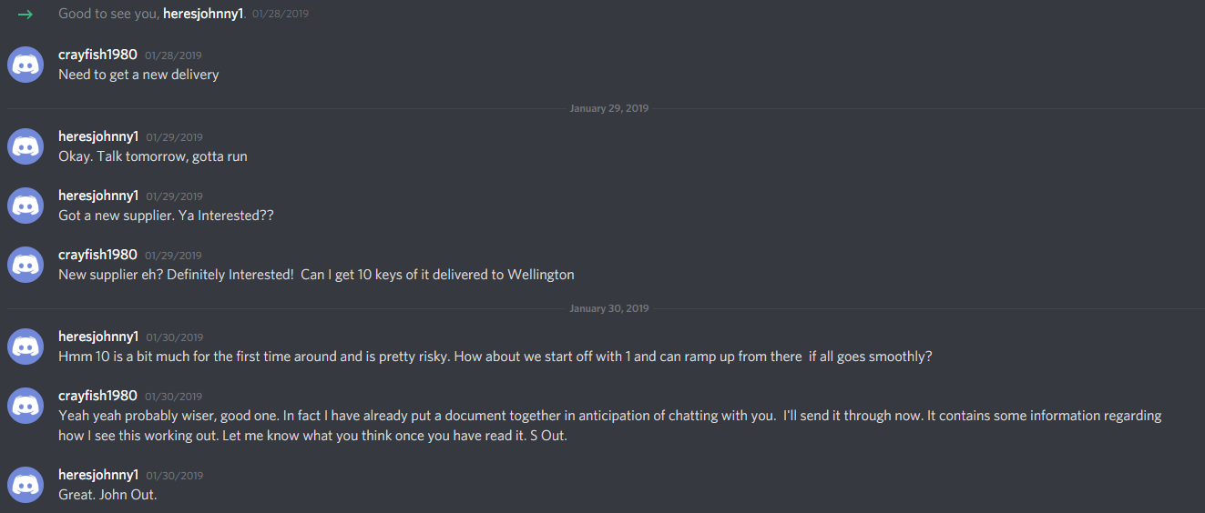
Results : Discord
Notes:
Antoine

Slide 30
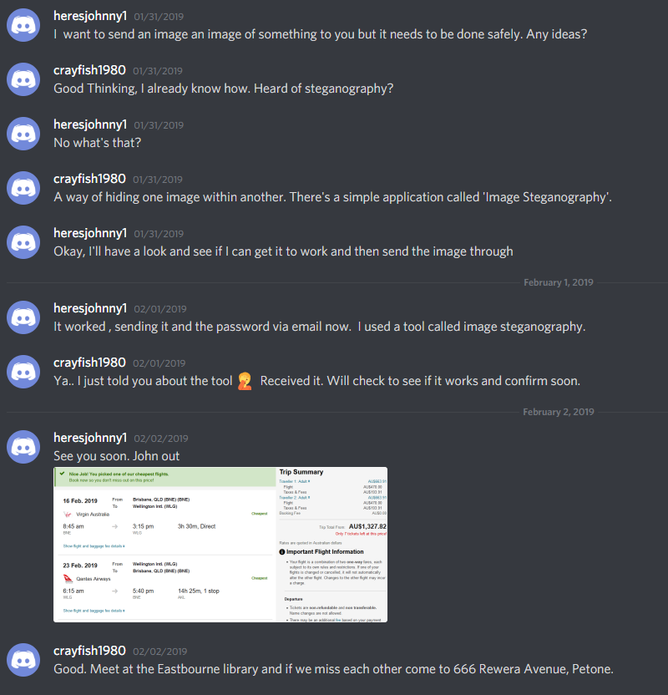
Results : Discord
Notes:
Antoine

Slide 31




Recommendations
Jane should hide her police stuff
Use secure passwords & don’t send it via unsecure ways
Entirely WIPE important files : Don’t use Recycle Bin
Use VT for all the files you receive and execute/open those in a safe place
Be paranoid if you do criminal activities
Notes:
Antoine

Slide 32
Conclusion
Notes:
Théo

